Slide 1

TRABAJO INTEGRADOR: REPORTE CREDITICIO CONSOLIDADO
INTEGRANTES
Aguilar Medrano, Rosmery Rubí
Orcohuaranga Vilchez, Leni Luz
Pacheco Vilcapoma, Joel
Pradillo, Carlos

Slide 2
I. MODELO RELACIONAL

Slide 3
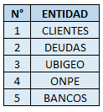
Paso 1: Identificar Entidades

Slide 4
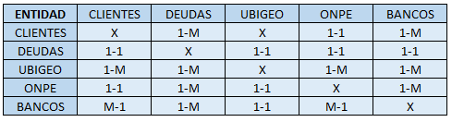
Paso 2: Identificación de Relaciones

Slide 5
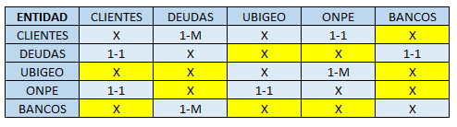
2.1 Depuración de Relaciones

Slide 6
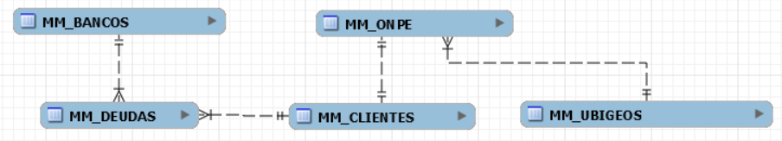
Paso 3: Entidades y Relaciones

Slide 7
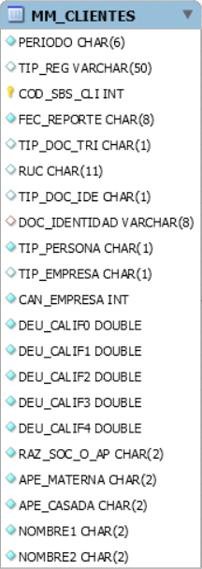
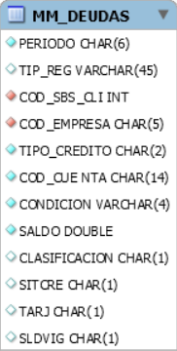
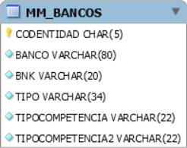
Paso 4: Asignar atributos a entidades

Slide 8
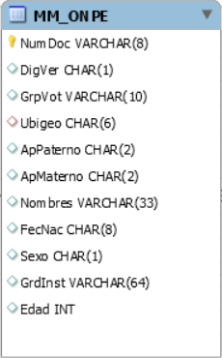
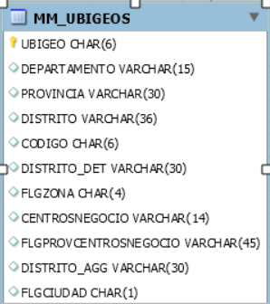
Paso 4: Asignar atributos a entidades

Slide 9
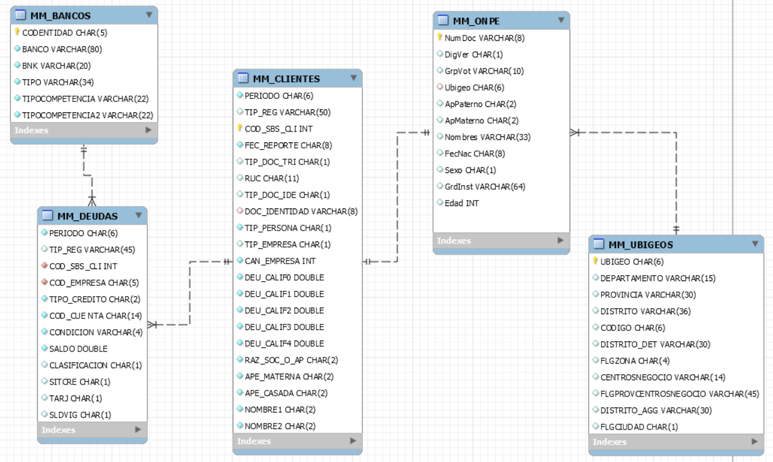
Paso 5,6,7: Diagrama conceptual

Slide 10
Paso 8: Modelo Físico

Slide 11
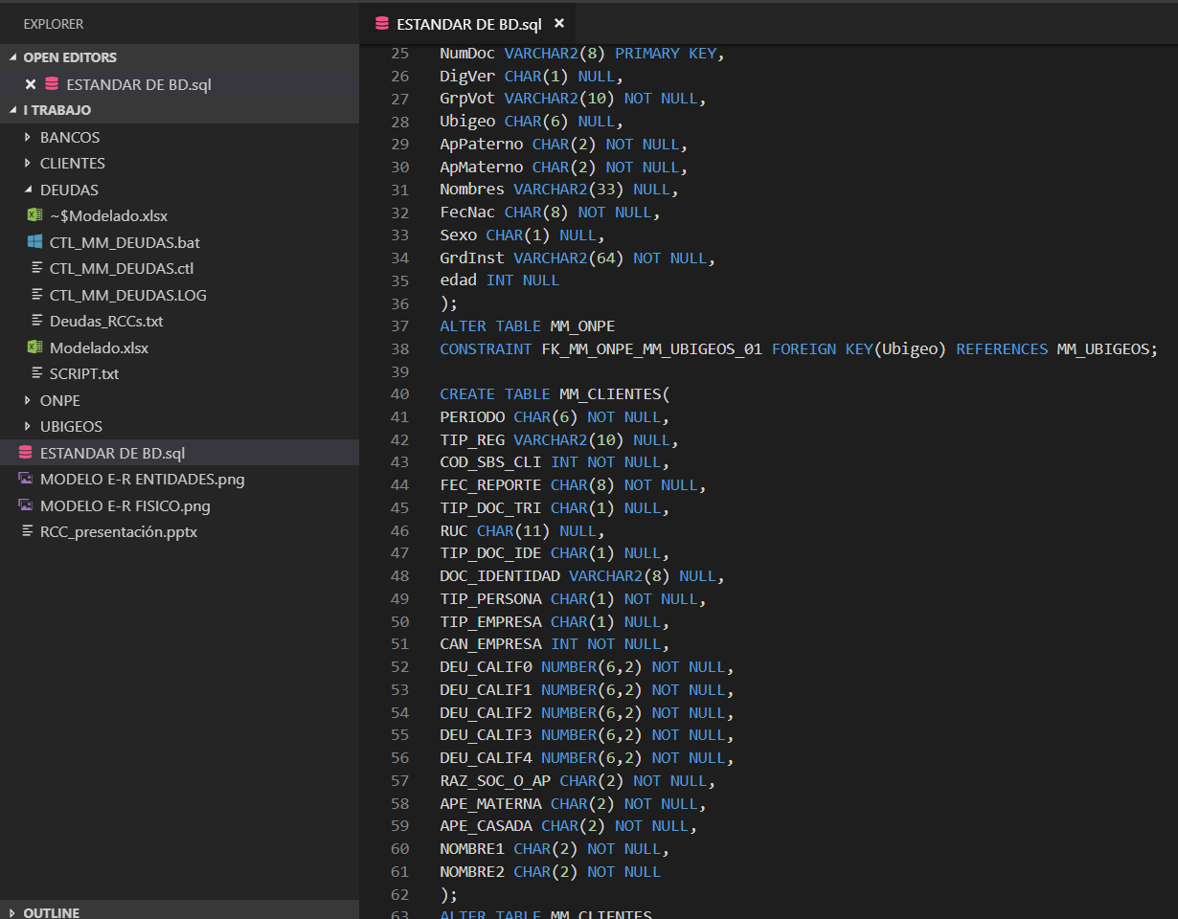
Paso 9: Estándar de base de datos

Slide 12
II. MODELO DIMENSIONAL

Slide 13
Paso 1: Seleccionar el proceso del Negocio
EMPRESA DEL SECTOR FINANCIERO
CENTRAL DE RIESGOS SBS
EMPRESA DEL SECTOR FINANCIERO
Accesos
WEB SBS
CENTRALES PRIVADAS DE INFORMACIÓN DE RIESGOS
USUARIO

Slide 14
Paso 2: Seleccionar la granularidad
CLIENTE
Departamento
Provincia
Distrito
Fecha
Cod_Cliente
Fecha
Cliente

Slide 15
Paso 3: Identificar las Dimensiones.
CLIENTE
Cod_Cliente
Ape_Pat_Cli
UBIGEO
Cod_Ubigeo
Ape_Mat_Cli
Nom_Cli
Doc_Ide_Cli
Departamento
Provincia
Distrito

Slide 16
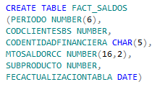
Paso 4: Identificar las Fact tables
¿ Qué mide el proceso?

Slide 17
III. VISIÓN DEL PRODUCTO

Slide 18

Ser reconocido por ofrecer, consolidar y distribuir información de los riesgos financieros, crediticios y pensiones privadas de las entidades supervisadas del sistema financiero.

Slide 19
IV. TABLERO BACKLOG
LINK
https://github.com/jpachecov89/I-trabajo-ctic-bi/projects/1

Slide 20
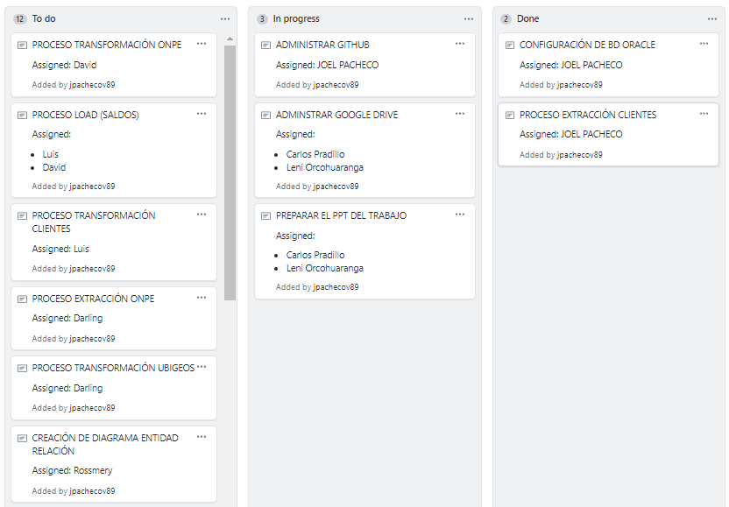

Slide 21
